Slide 1

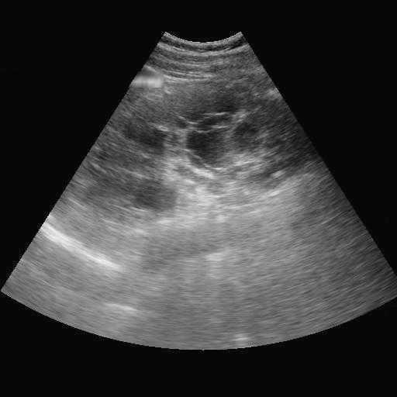
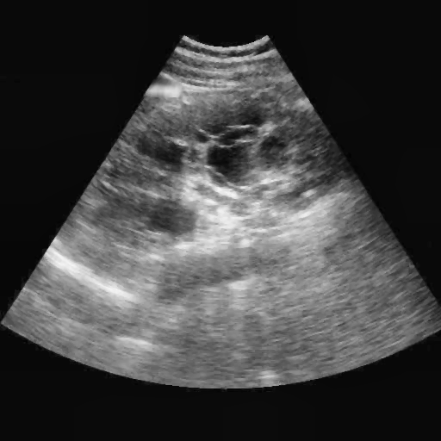
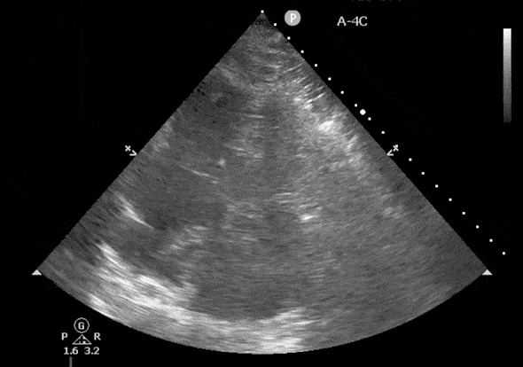
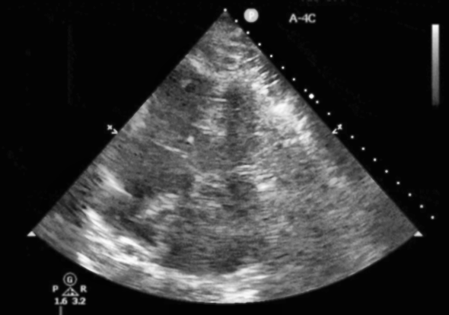
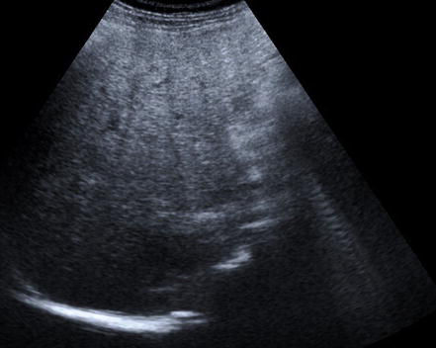
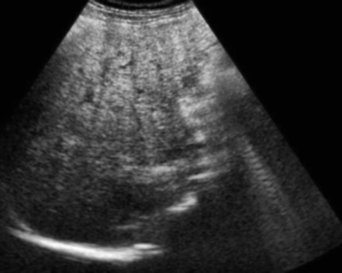
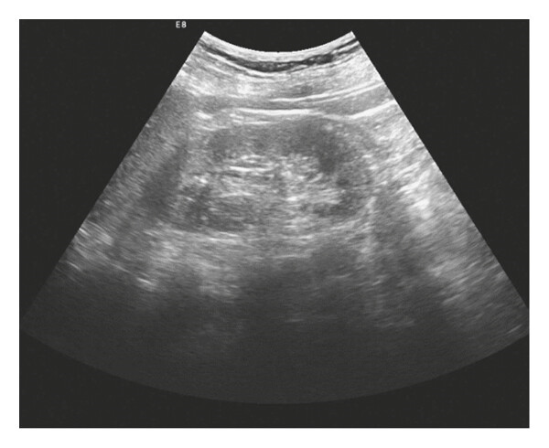
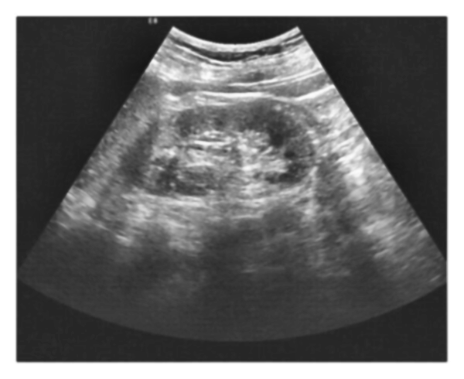
Ultrasound Image Enhancement
Ciobanu Andrei, Paladi Andrei
Universitatea Tehnică Gheorghe Asachi
Introducere
Imaginile obținute prin scanări cu ultrasunete sunt adesea afectate de zgomot și artefacte care pot reduce vizibilitatea unor detalii esențiale.
Proiectul nostru se bazează pe îmbunătățirea imaginilor rezultate din scanarea cu ultrasunete, o metodă non-invazivă și accesibilă folosită în principal în domeniul medical.
Soluția propusă
Aplicația utilizează o interfață implementată in Python, care permite încărcarea, prelucrarea și salvarea imaginilor.
Soluția se concentrează pe îmbunătățirea calității imaginilor prin aplicarea unei serii de filtre, precum: filtre spațiale (Median, Gaussian, Bilateral), tehnici de ajustare a contrastului, transformări morfologice si metode bazate pe Transformata Fourier.
Limitări
Principala limitare constă în necesitatea unui operator cu cunoștințe despre algoritmi și setările lor, ceea ce poate duce la erori umane. De asemenea, introducerea manuală a variabilelor pentru fiecare algoritm crește riscul de greșeli și timpul de procesare, limitând accesibilitatea pentru utilizatorii fără experiență tehnică.
O altă limitare constă în calitatea imaginilor de intrare. Dacă acestea sunt prea zgomotoase sau de o rezoluție scăzută, algoritmii disponibili pot să nu ofere îmbunătățiri semnificative.
Posibile îmbunătățiri
Automatizarea procesului de selectare a filtrelor și setărilor
Adăugarea unui modul de evaluare automată
Concluzie
Proiectul „Ultrasound Image Enhancement” oferă o soluție practică pentru îmbunătățirea imaginilor ecografice, contribuind la reducerea zgomotului și evidențierea detaliilor relevante. Deși există anumite limitări, precum necesitatea unor cunoștințe tehnice din partea utilizatorului.
Referințe
Documentația OpenCV: https://docs.opencv.org/
"Bilateral Filter and Applications„: https://opencv-tutorials.com/
"Contrast Limited Adaptive Histogram Equalization“: Zuiderveld, K.

